Slide 1

6주차 기융프 중간발표
School of Mechanical and Control Engineering
21900575 Lee ChanKeun

Slide 2
목차
구매관련
적용부분
향후 계획

Slide 3
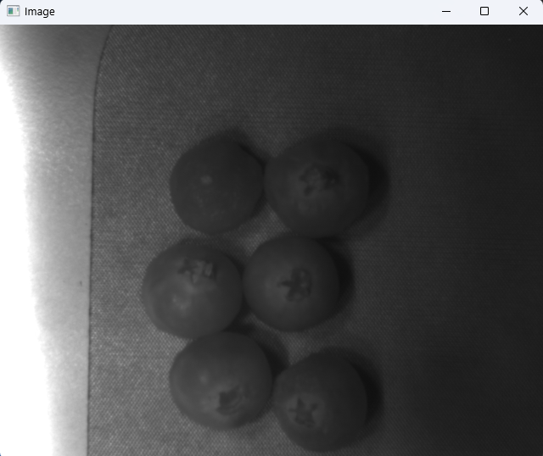
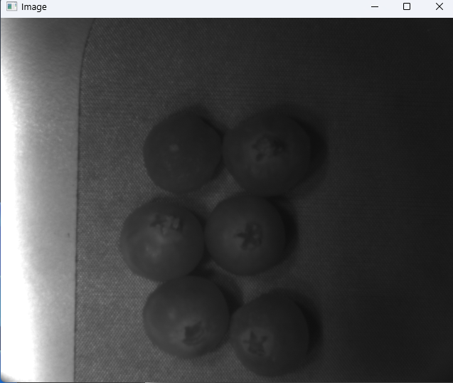
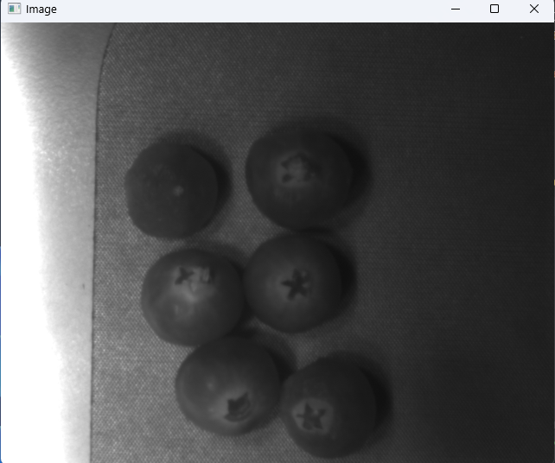
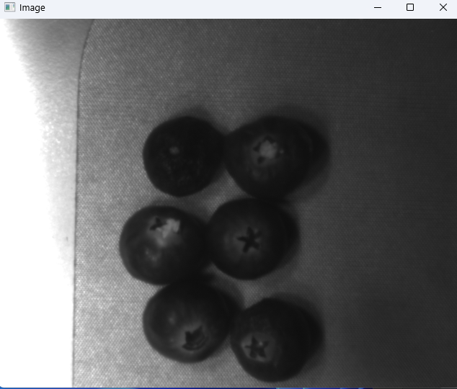
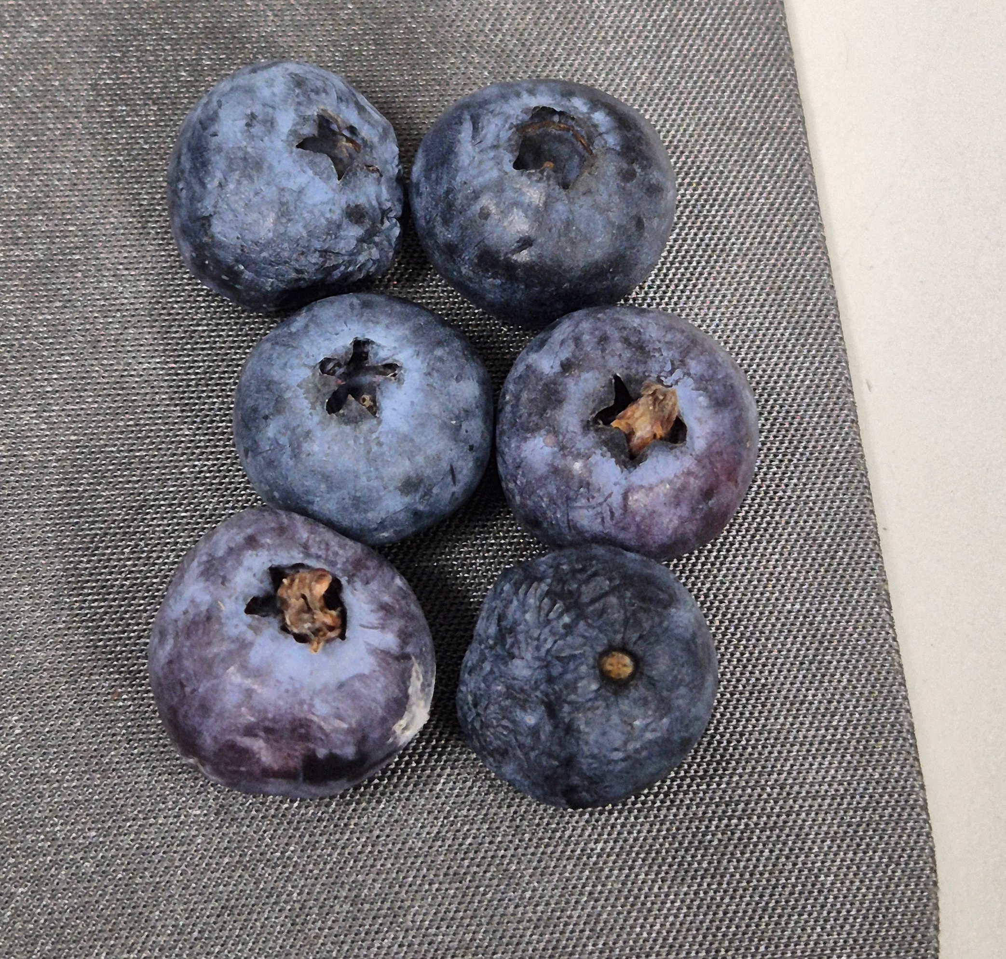
1. 구매관련
실험 진행상황:
750~1050nm
830~1050nm
1050~1300nm
1300~1700nm
RGB 이미지

Slide 4
1. 필터 보유 상태
1. 렌즈필터
High-Pass[nm] | Band-Pass[nm] | Low-Pass[nm]
1300 | 850 | 1300
1050 | 810 | 1050
830 | 1450
780
750

Slide 5
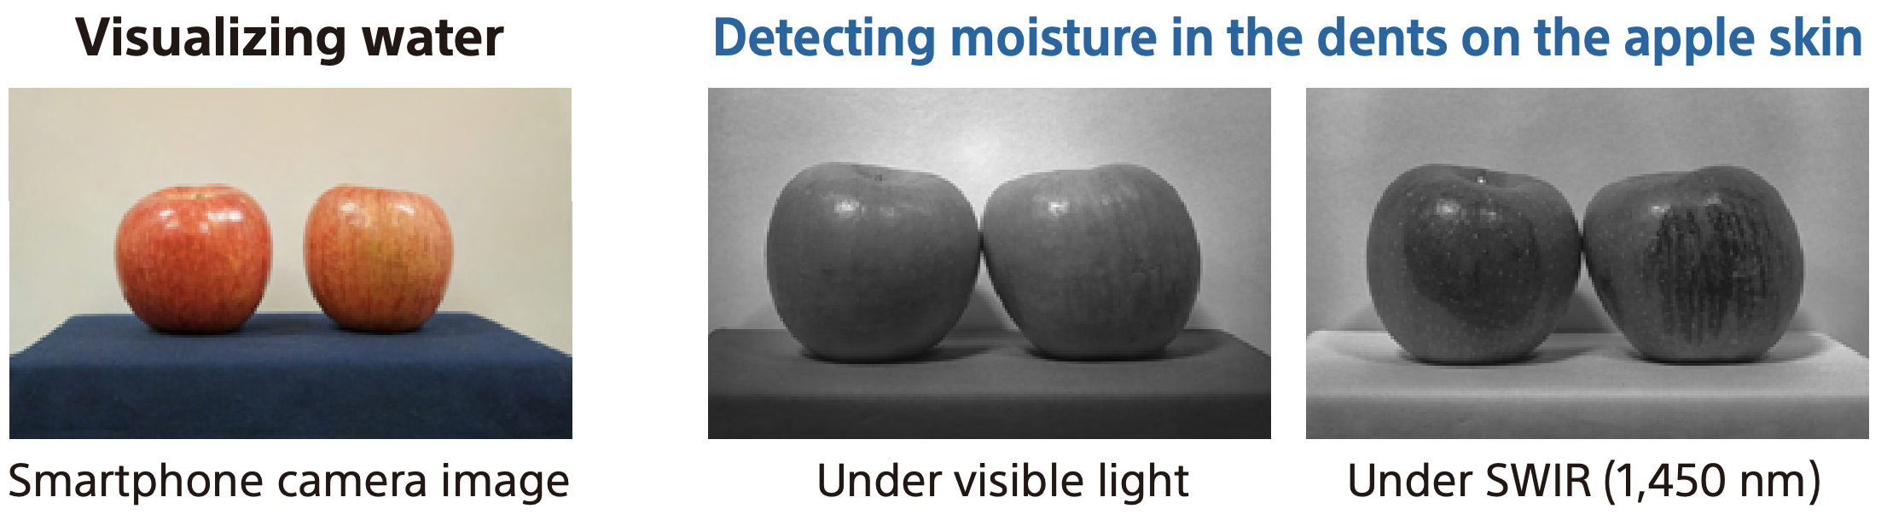
2. 적용부분
1. 과일 표면 수분 측정

Slide 6
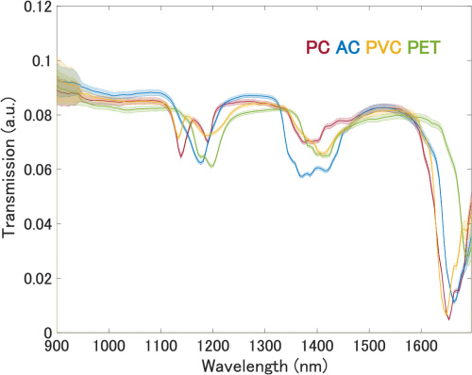
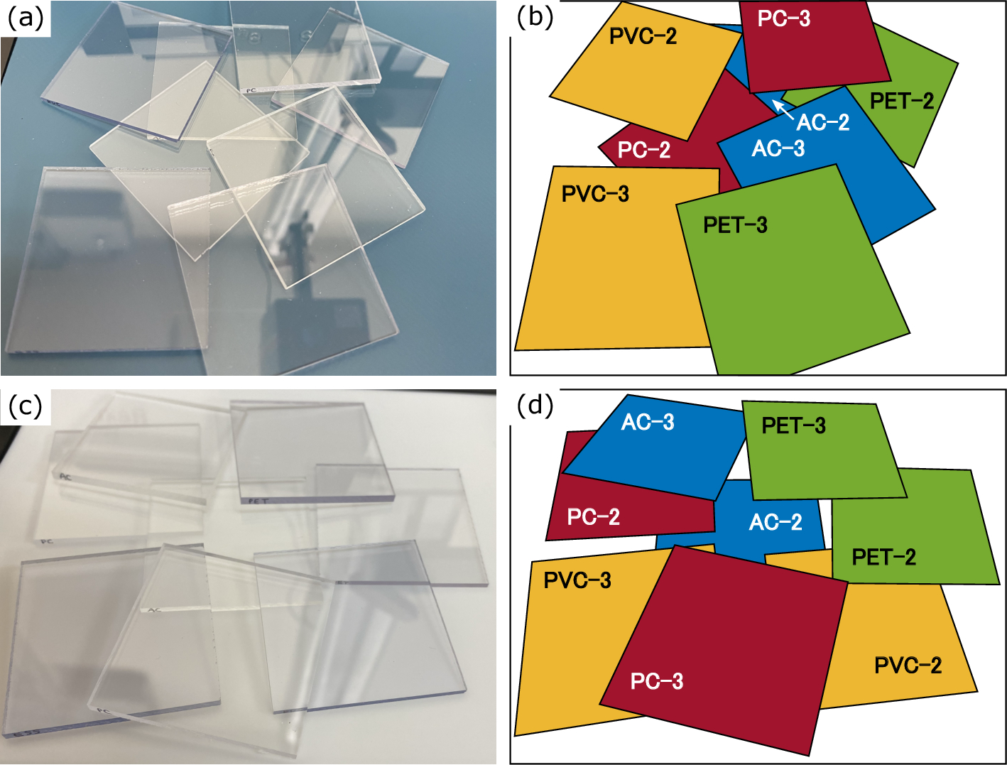
2. 적용부분
2. 플라스틱 분류
보통의 1100~1250, 1350~1450
그리고 1600nm이상을 보는 경우가
많다

Slide 7
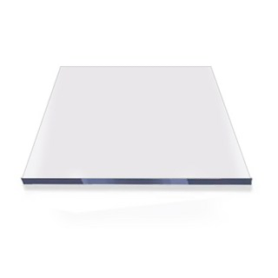
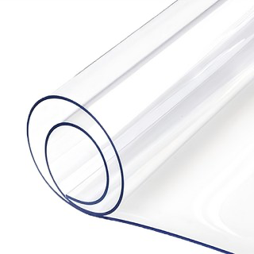
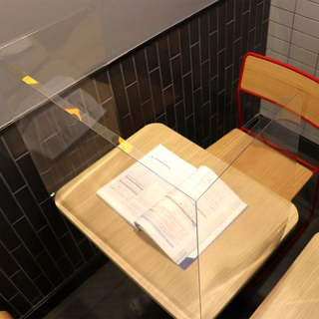
2. 적용부분
2. 플라스틱 분류
폴리카보네이트(PC)
아크릴(AC)
폴리염화비닐(PVC) 폴리에틸렌 테레프탈레이트(PET)

Slide 8
2. 적용부분
3. 데이터셋 기반
조금 더 조사가 필요해 보인다.
이유1 : 실험환경에 대한 RGB이미지를 공개한 경우 가 많다.
이유2 : 각 논문별로 코드나 데이터셋을 숨겨둔다.

Slide 9
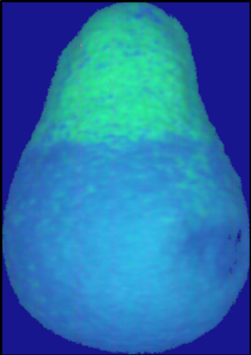
2. 적용부분
3. 데이터셋 기반
DeepHS Fruit v2
Introduced by Varga et al. in Measuring the Ripeness of Fruit with Hyperspectral Imaging and Deep Learning
The data set covers recordings of ripening fruit with labels of destructive measurements (fruit flesh firmness, sugar content and overall ripeness). The labels are provided within three categories (firmness, sweetness and overall ripeness). Four measurement series were performed. Besides 1018 labeled recordings, the data set contains 4671 recordings without ripeness label.
The data set contains recordings of: Avocados, Kiwis, Persimmons, Papayas, Mango

Slide 10
3. 향후계획
렌즈필터가 도착하는 대로 예시에서 나온 사과의 수분 측정과 플라스틱 분류 등을
직접 실험 할 예정

